Slide 1
«Нравственно-патриотическое воспитание детей дошкольного возраста средствами приобщения к русскому фольклору»

Slide 2
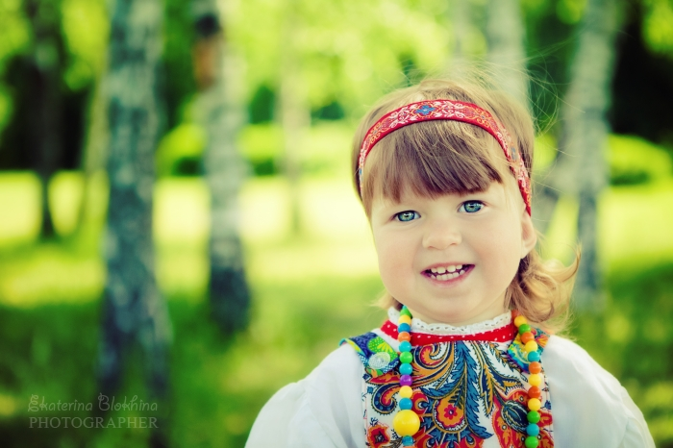
Воспитание гражданина и патриота, знающего и любящего свою Родину, - задача актуальная сегодня, и не может быть успешно решена без глубокого познания духовного богатства своего народа, освоения народной культуры.

Slide 3
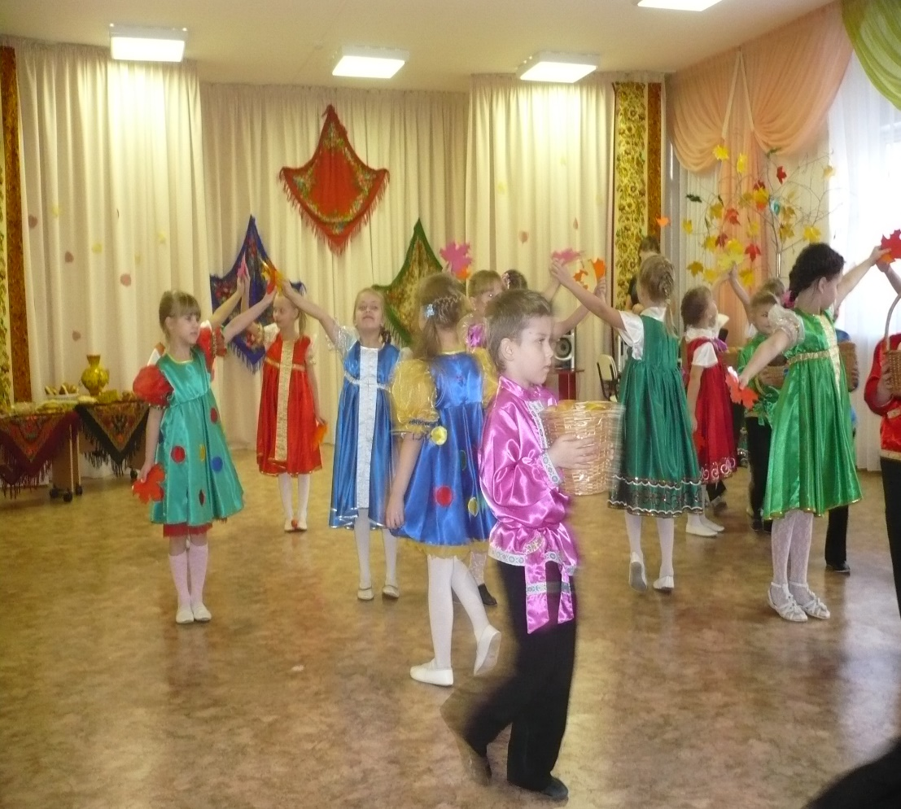
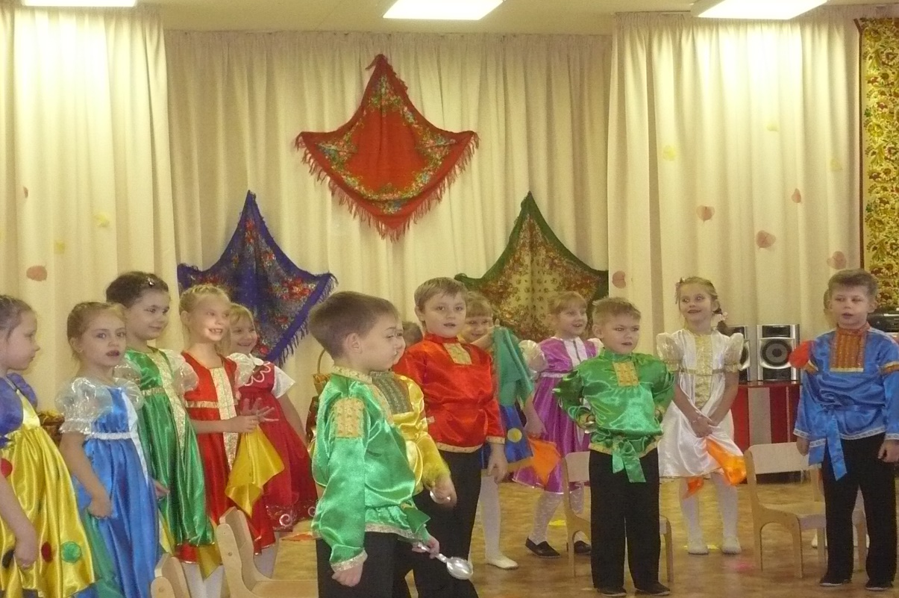
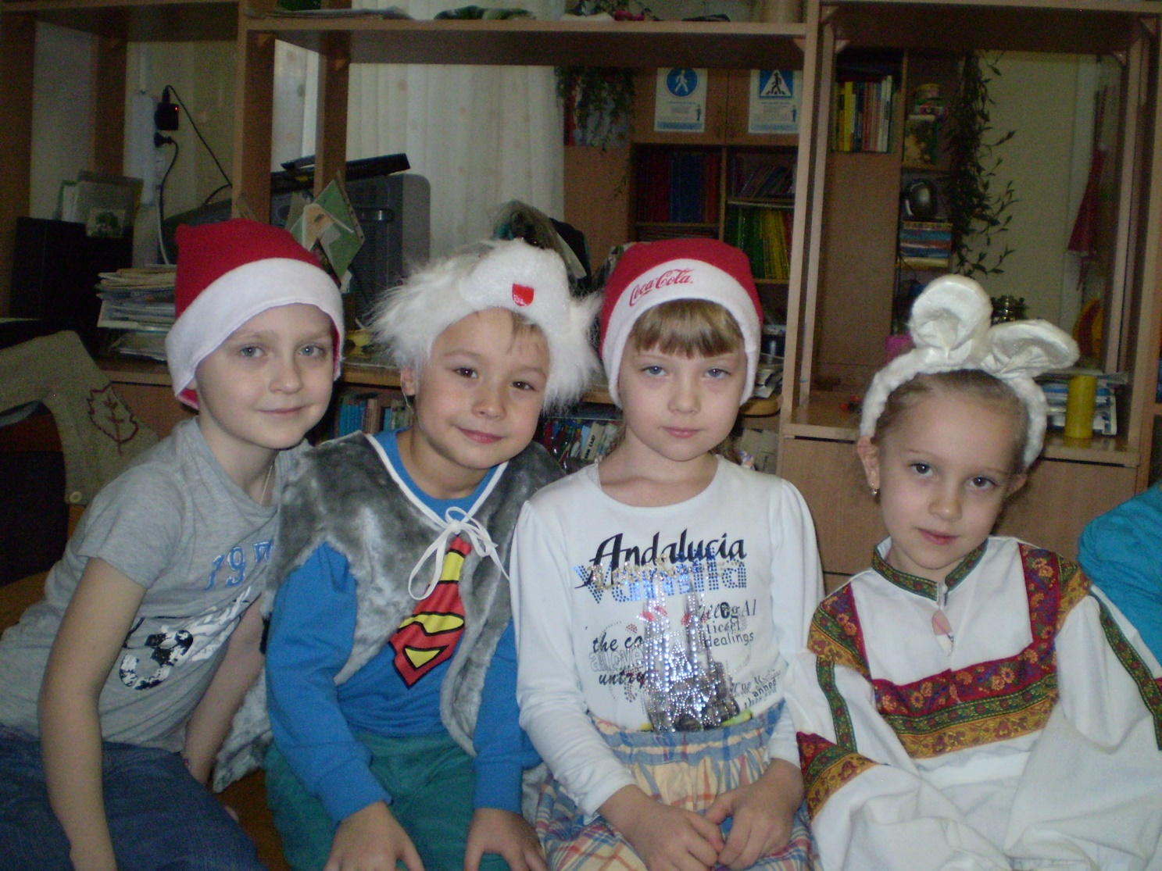
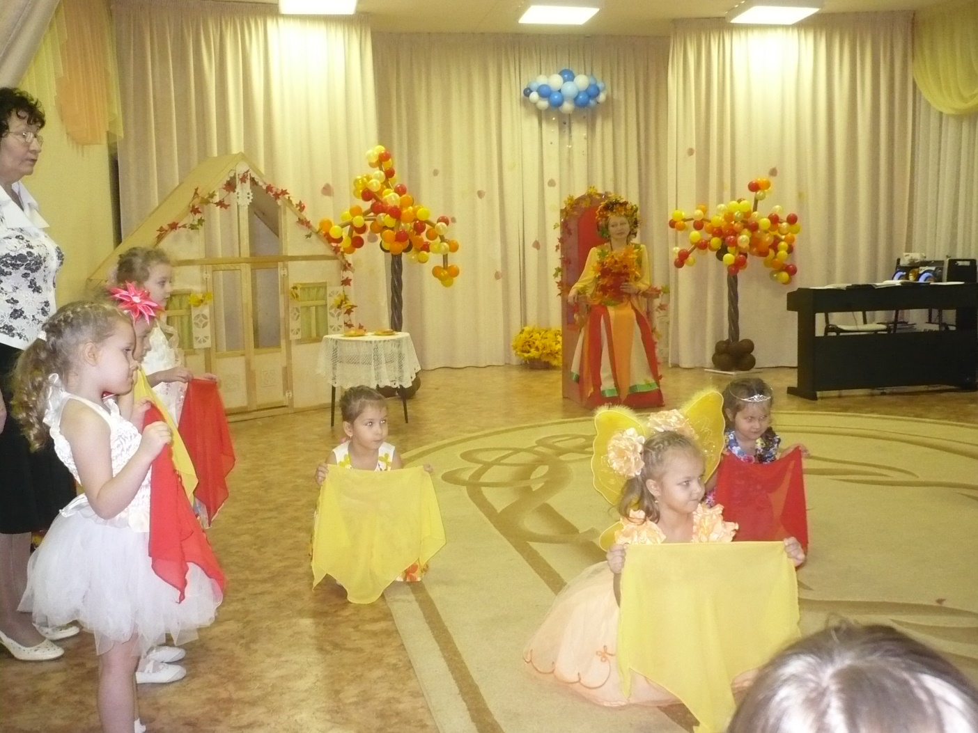

Slide 4
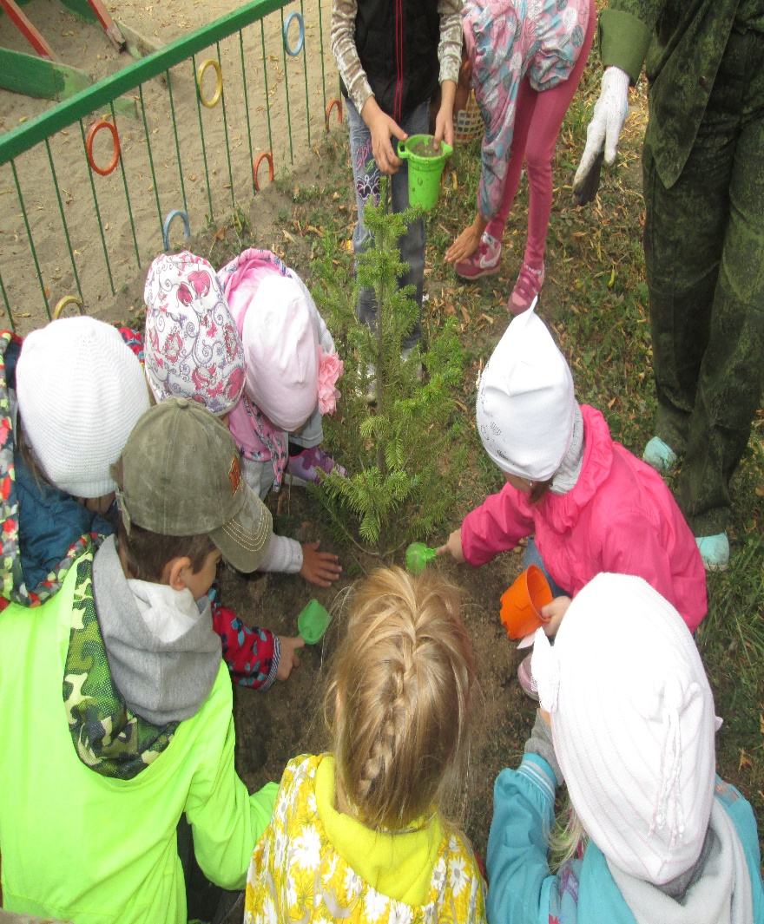
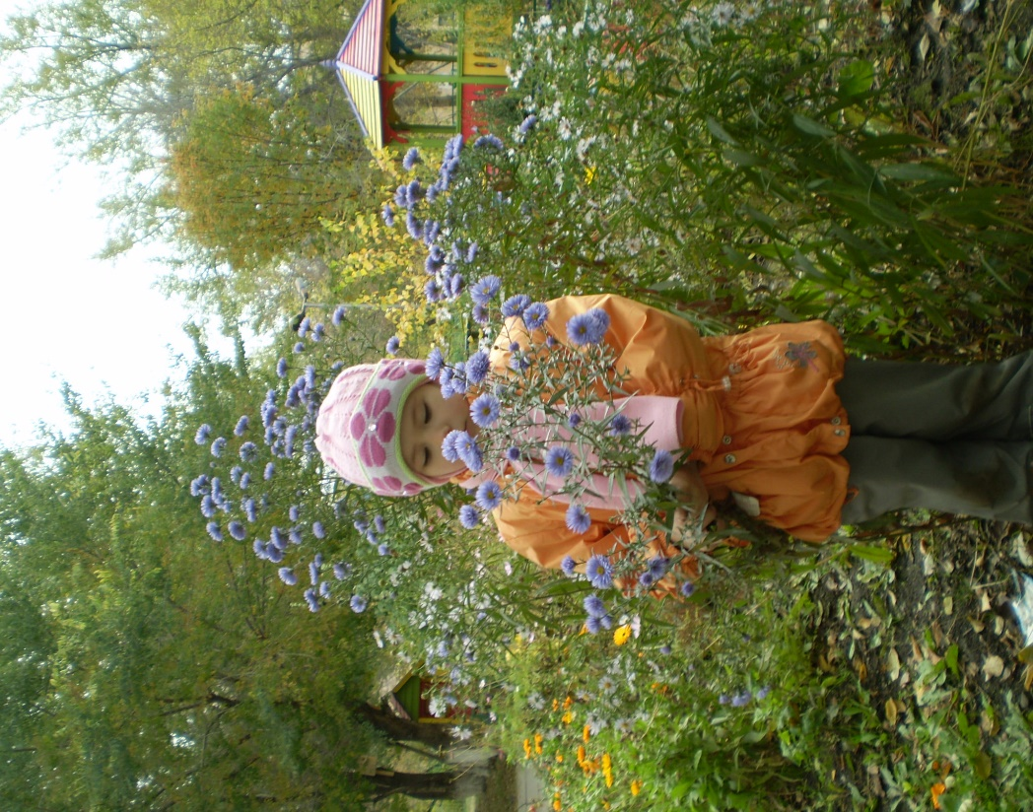
Всё начинается с малого

Slide 5
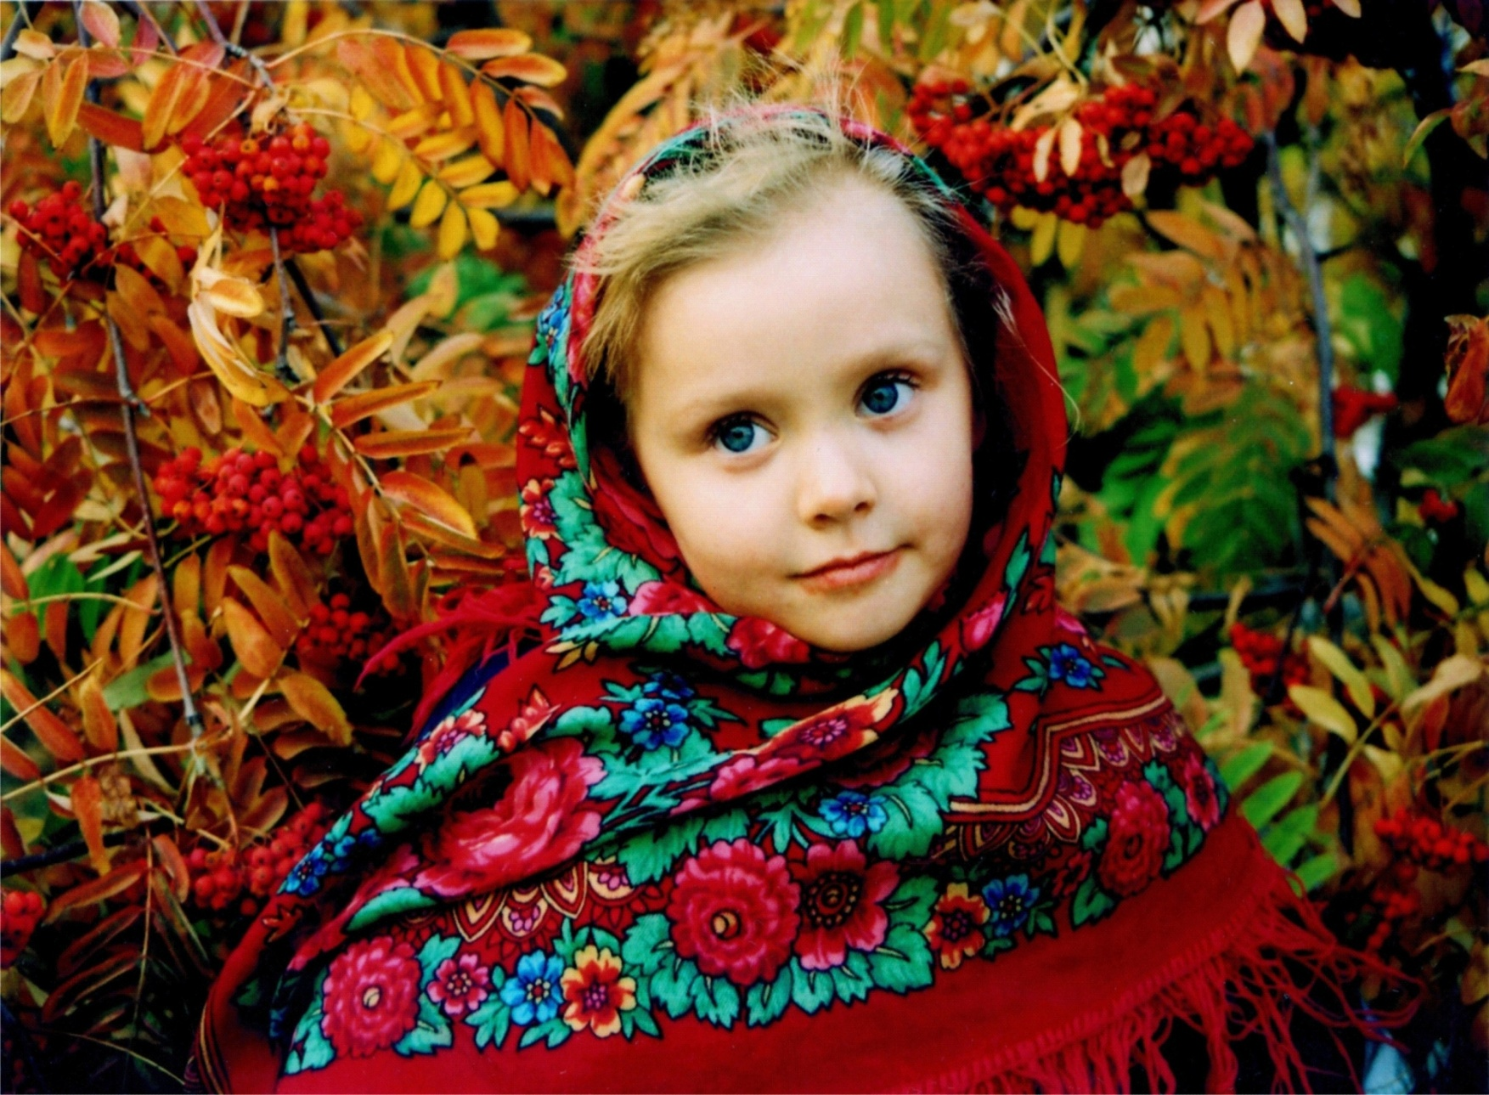
Актуальность данной проблемы побудила педагогов детского сада приобщать дошкольников к русской традиционной культуре в условиях дополнительного образования, в кружковой работе. В 2008 году на базе детского сада создается фольклорная студия «Семьюшка»

Slide 6
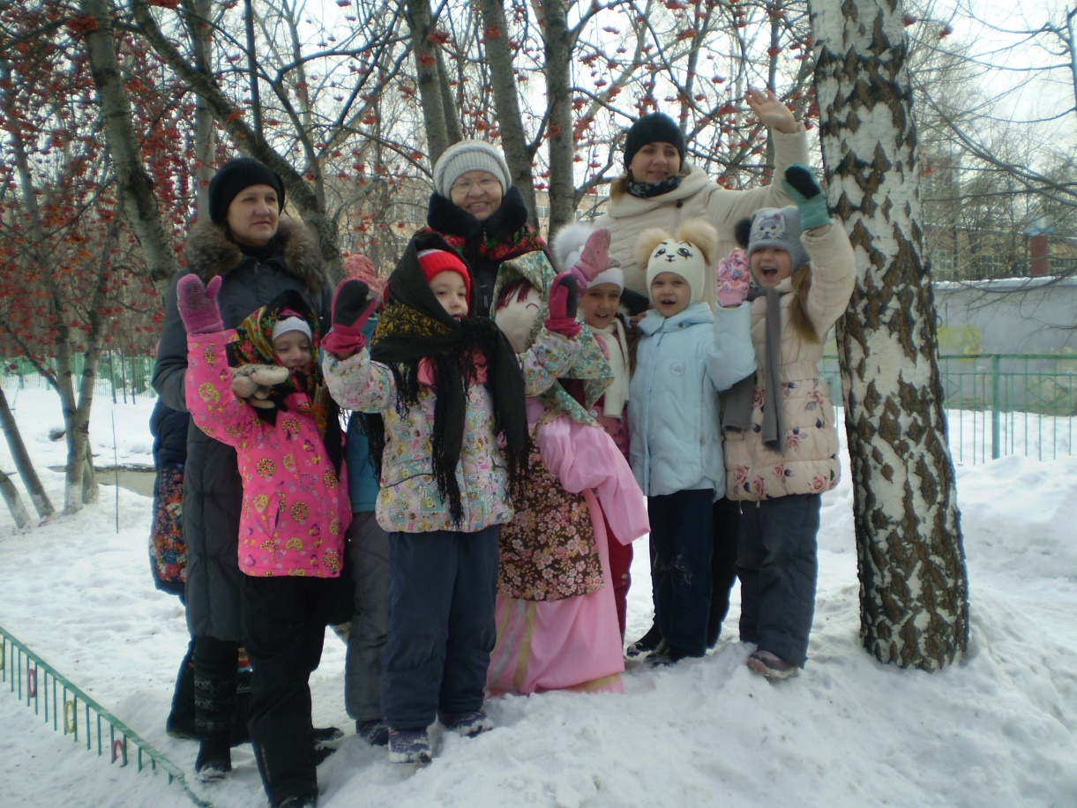
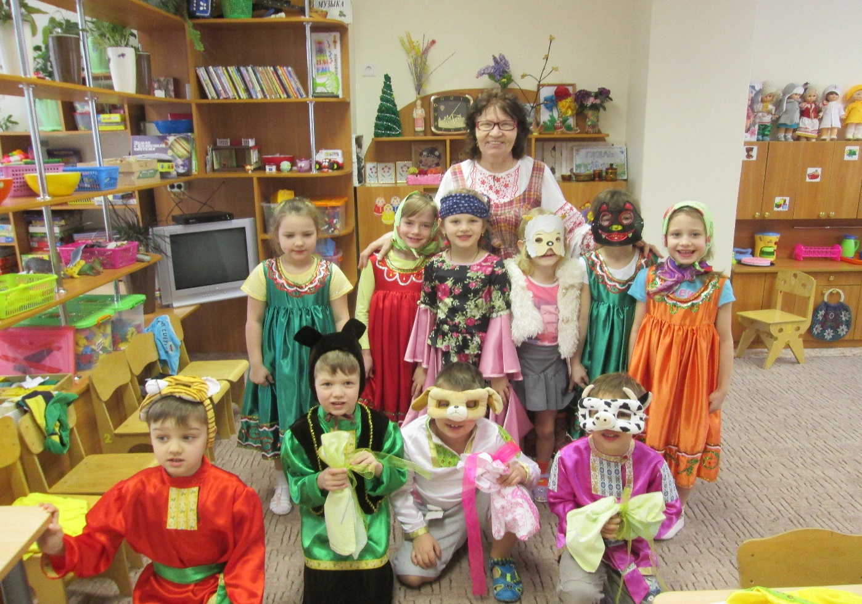

Slide 7
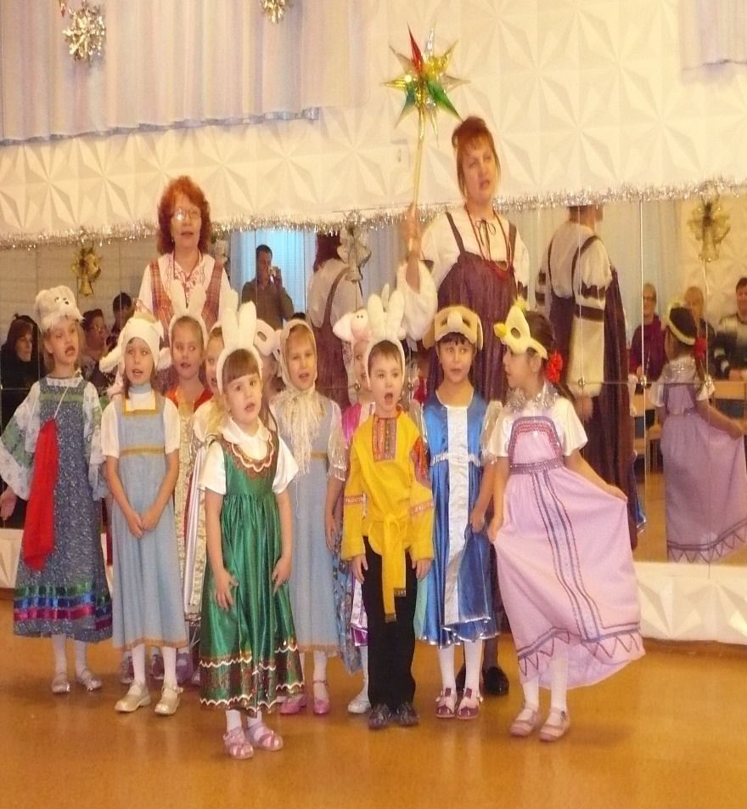
Разделы программы
Народная сказка
Народная песня и её режиссура
Народный танец
Народные игры
Народные музыкальные инструменты
Малые жанры фольклора
Календарно-обрядовые праздники

Slide 8
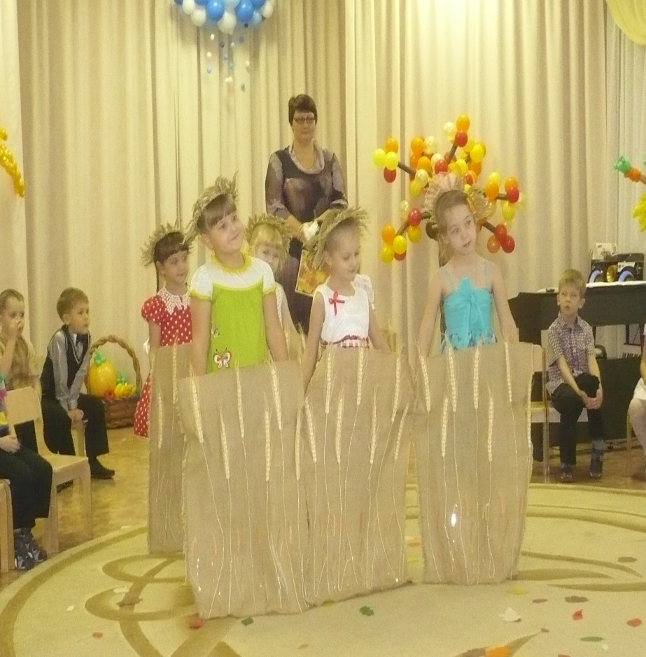
Цель программы: Приобщение дошкольников к духовной культуре русского народа
Задачи: 1. Познакомить дошкольников с русским народным, поэтическим и музыкальным творчеством 2. Познакомить с традиционными народными праздниками: Осенины, Святки, Масленица, Рождество и др. 3. Воспитывать любовь к родной земле, к традициям своего народа 4. Формировать социально-нравственное здоровье детей

Slide 9
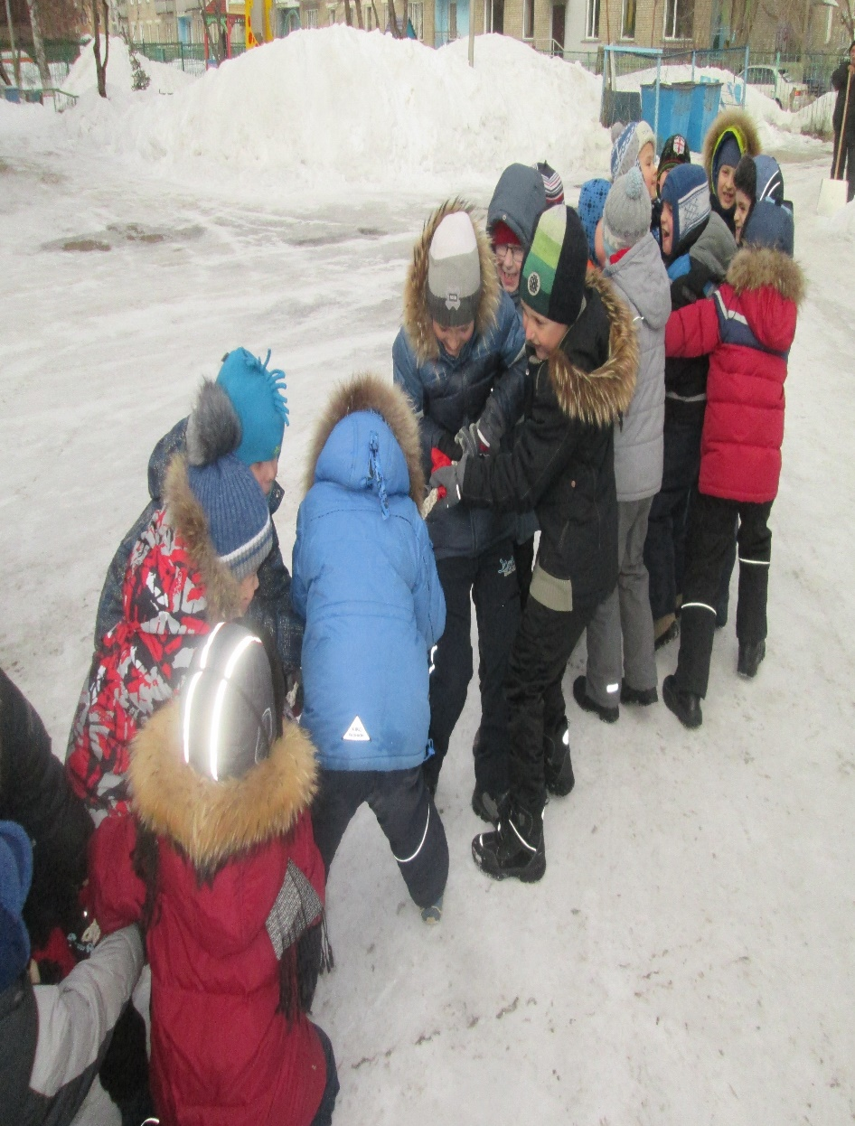
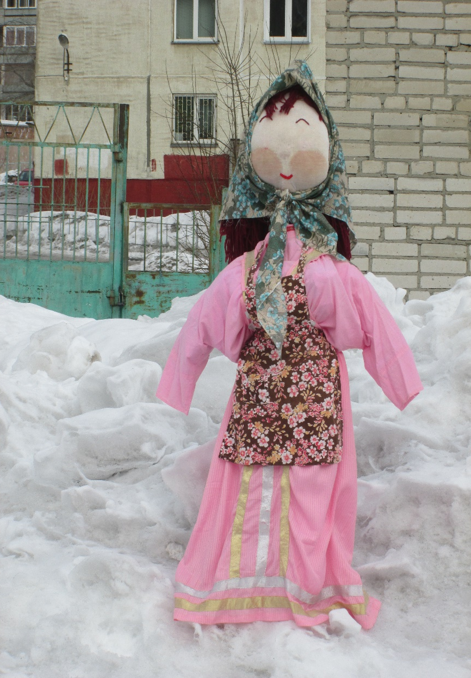
МАСЛЕНИЦА

Slide 10
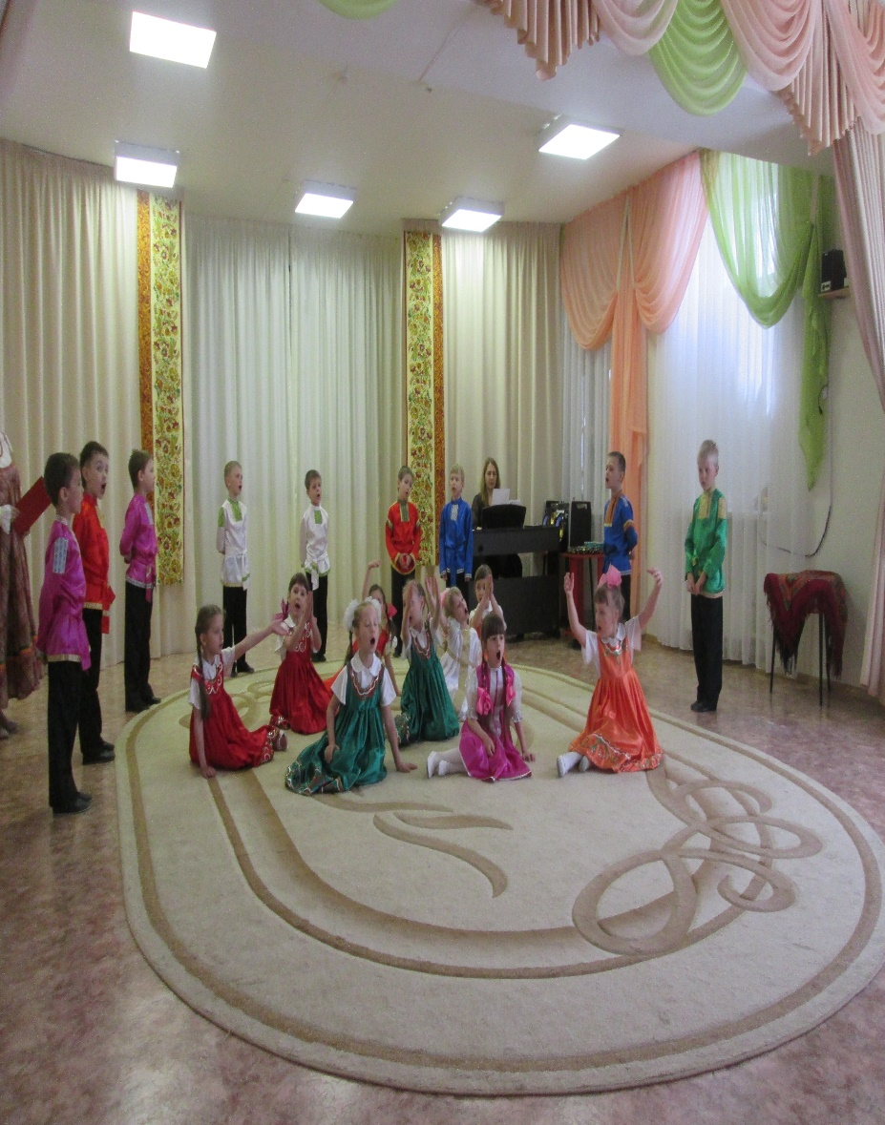
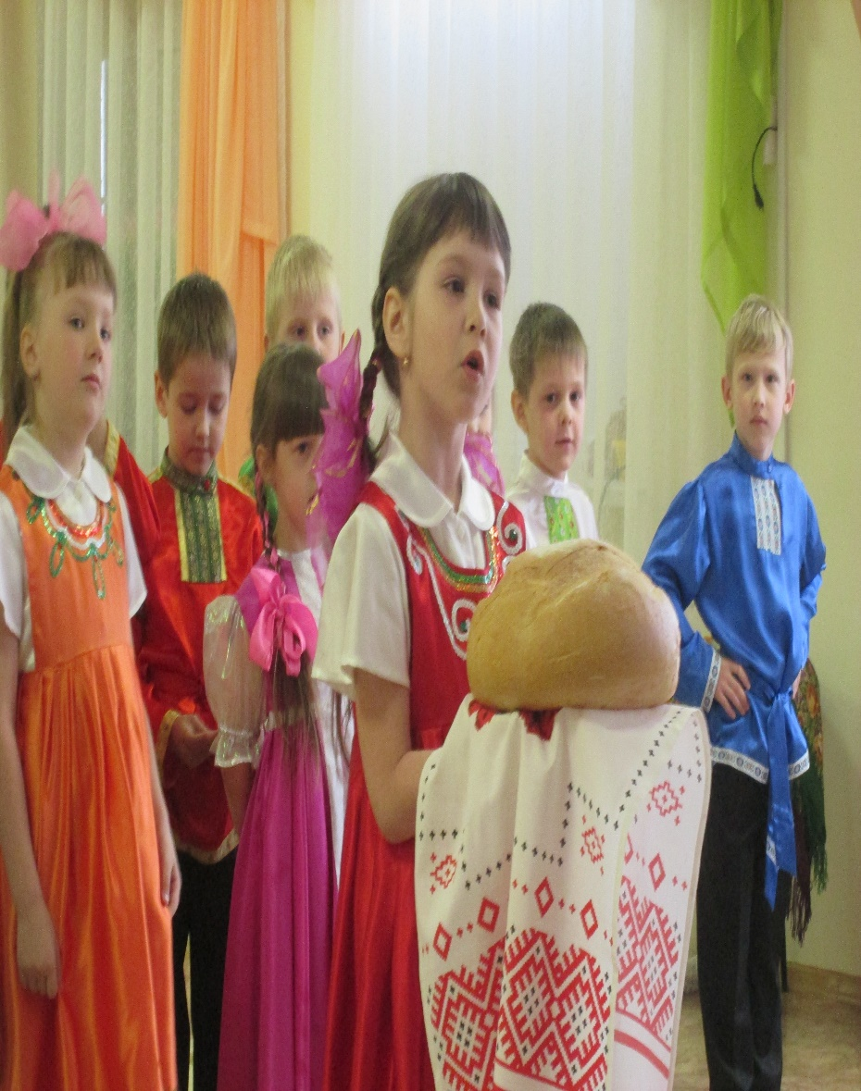
ПРАЗДНИК ХЛЕБА

Slide 11
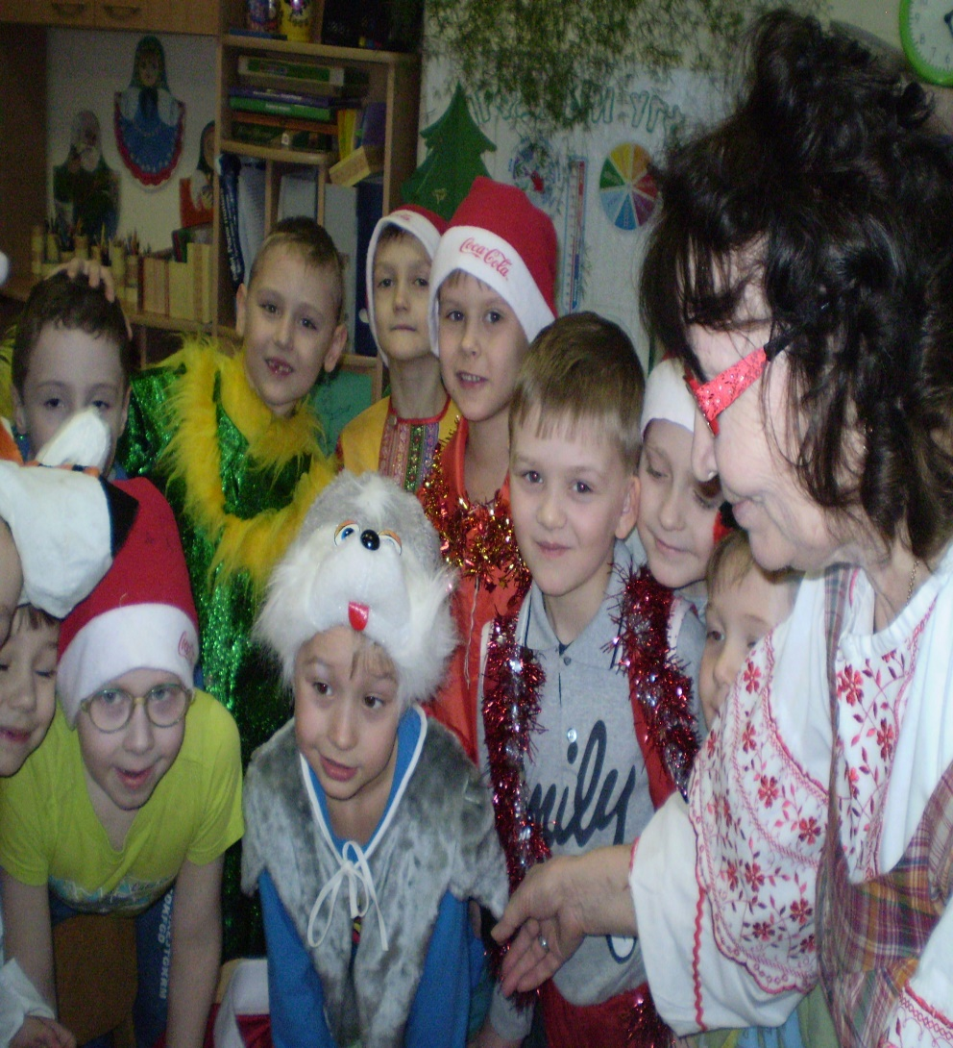
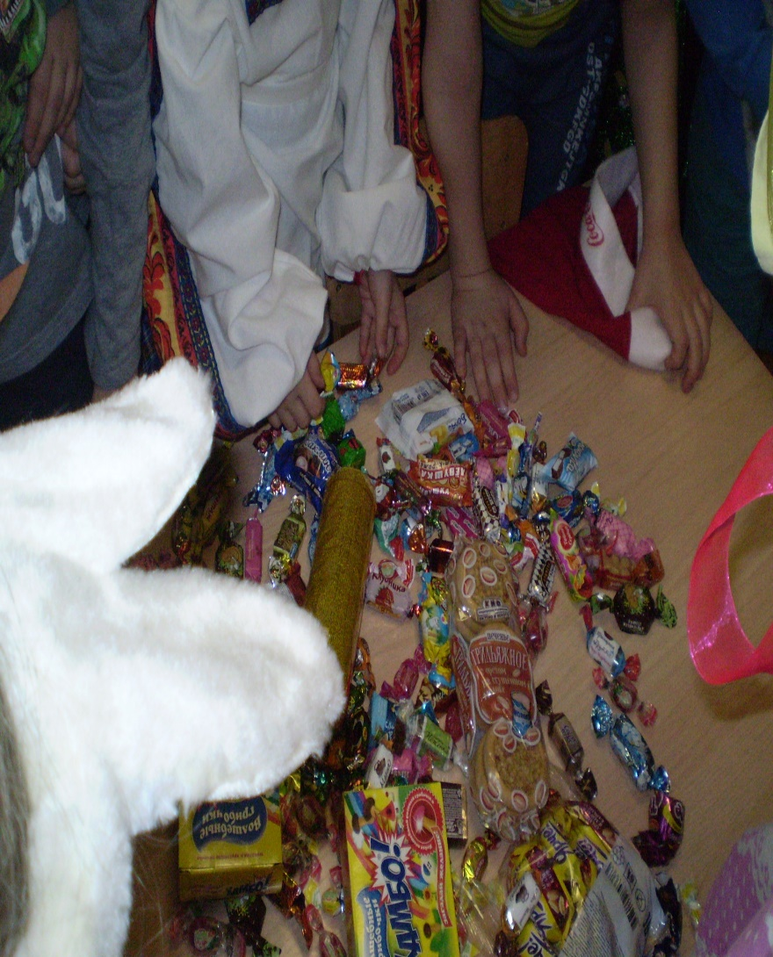
КОЛЯДКИ

Slide 12
ФОЛЬКЛОРНАЯ СТУДИЯ «СЕМЬЮШКА»
Руко-делие
Эко-логия
Ручной труд
Театр
Хорео-
графия
ИЗО

Slide 13
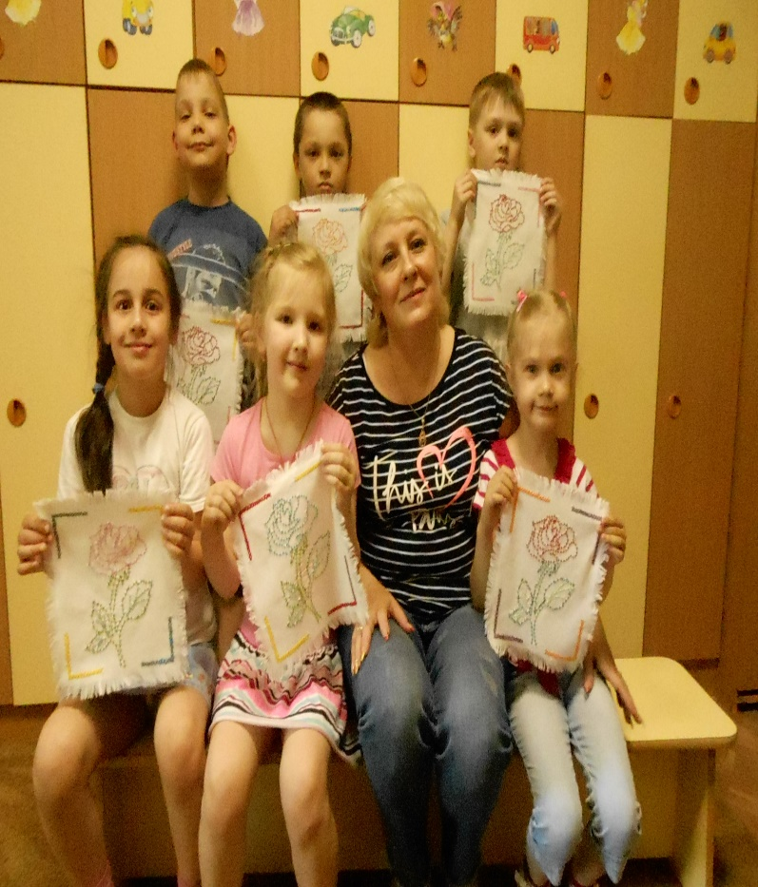
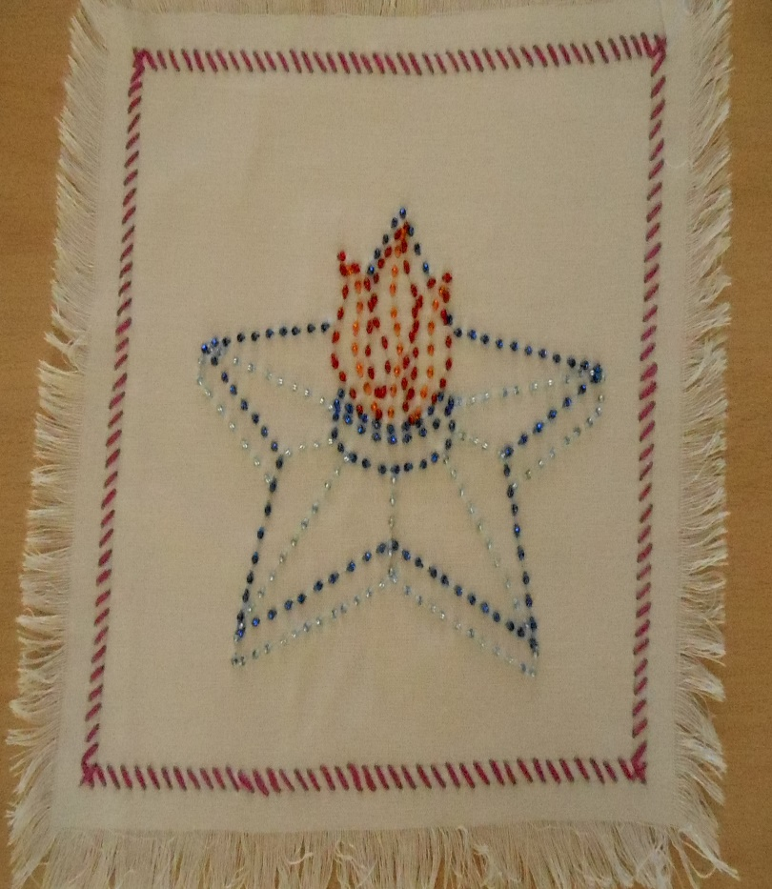
Вышивка

Slide 14
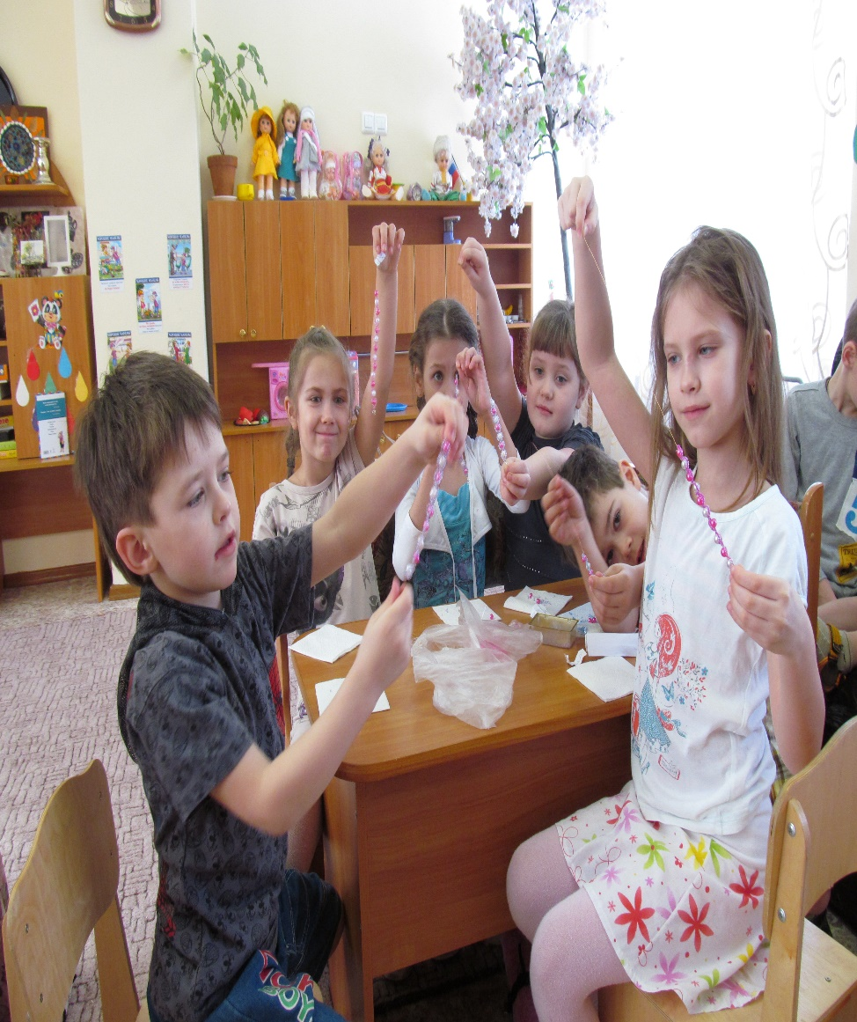
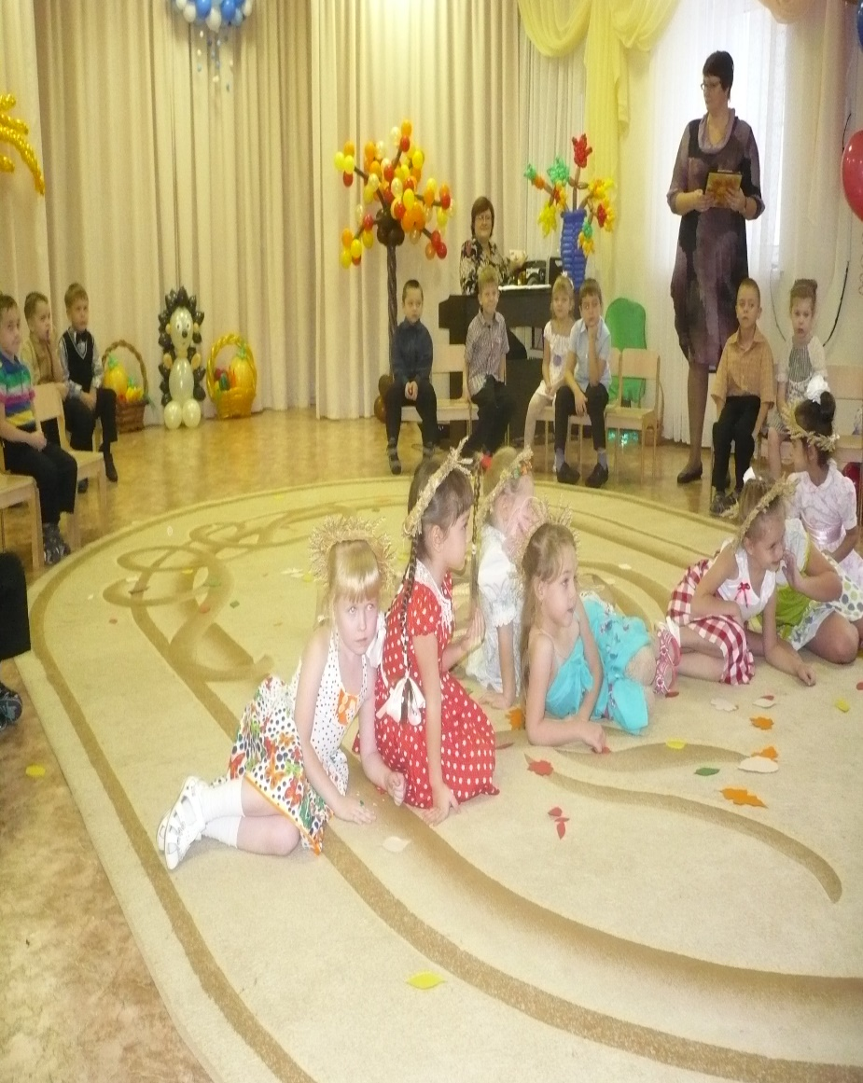
БИСЕРОПЛЕТЕНИЕ И ХОРЕОГРАФИЯ

Slide 15
ФОЛЬКЛОРНАЯ СТУДИЯ
РОДИТЕЛИ
ВОСПИТАТЕЛИ
АДМИНИСТРАЦИЯ
ЛОГОПЕД
ПСИХОЛОГ

Slide 16
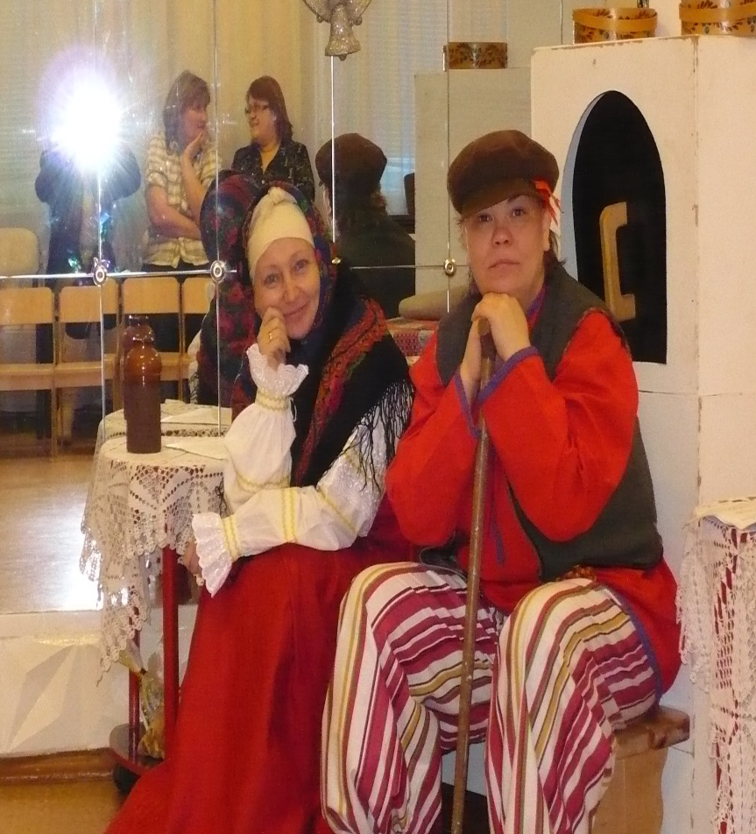
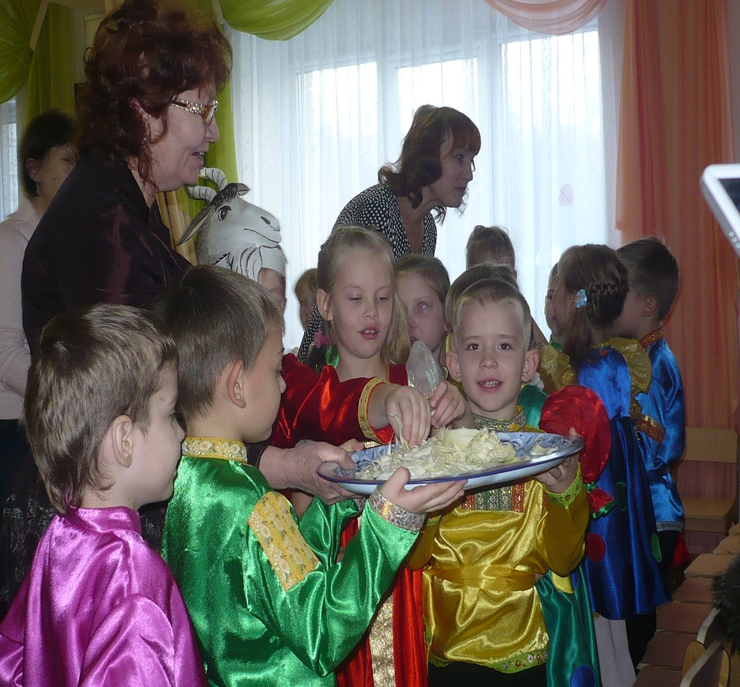
Роль любая- по плечу

Slide 17
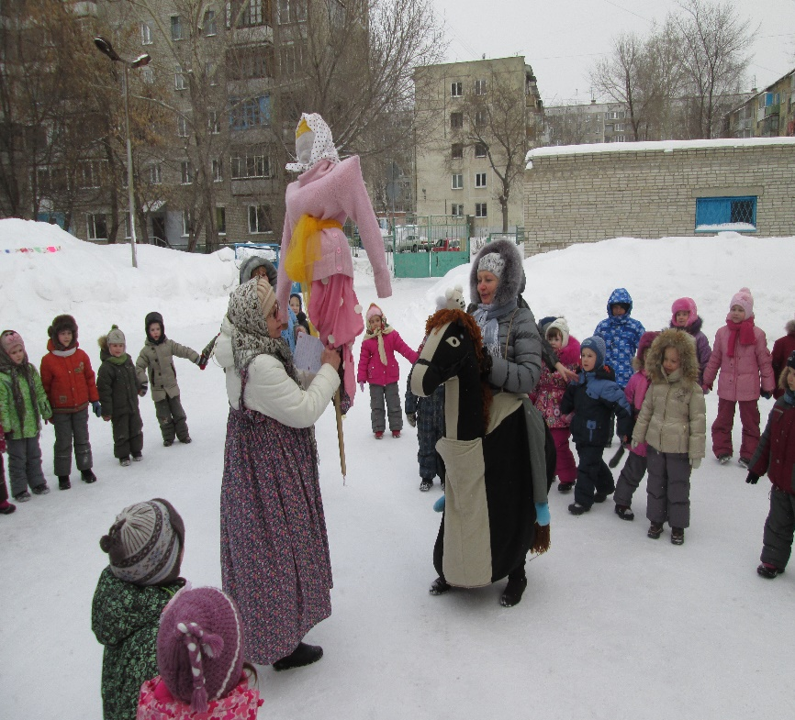
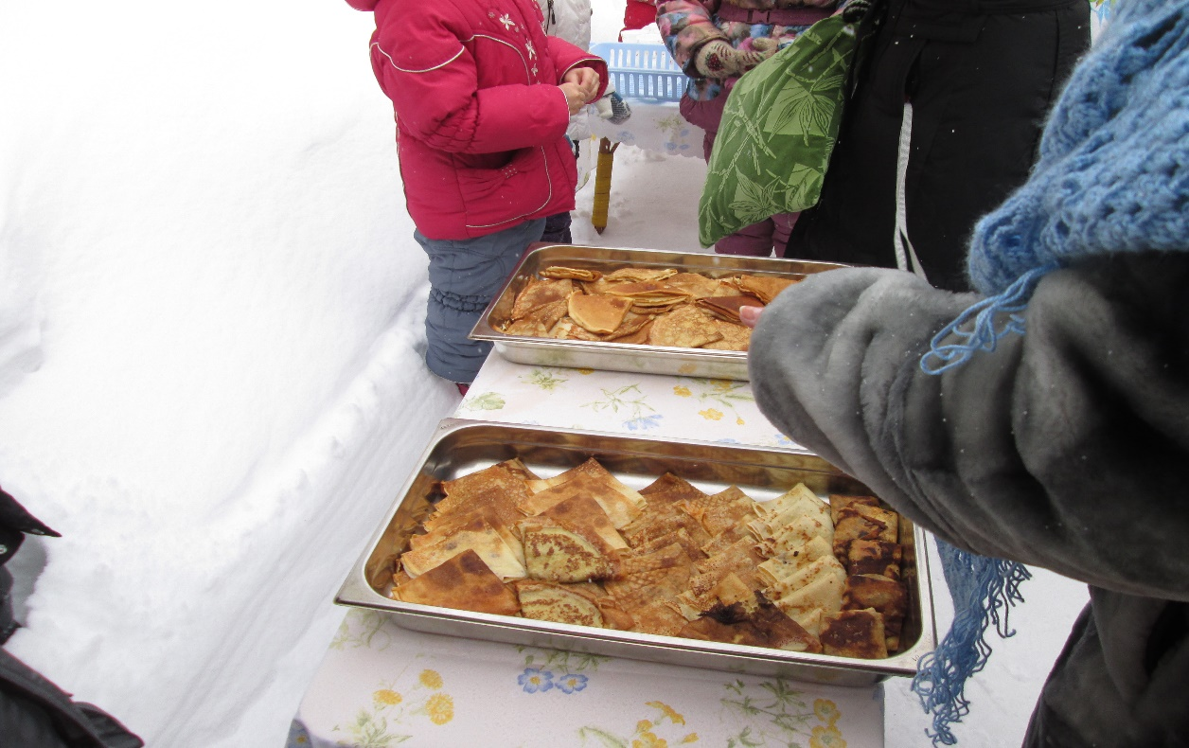
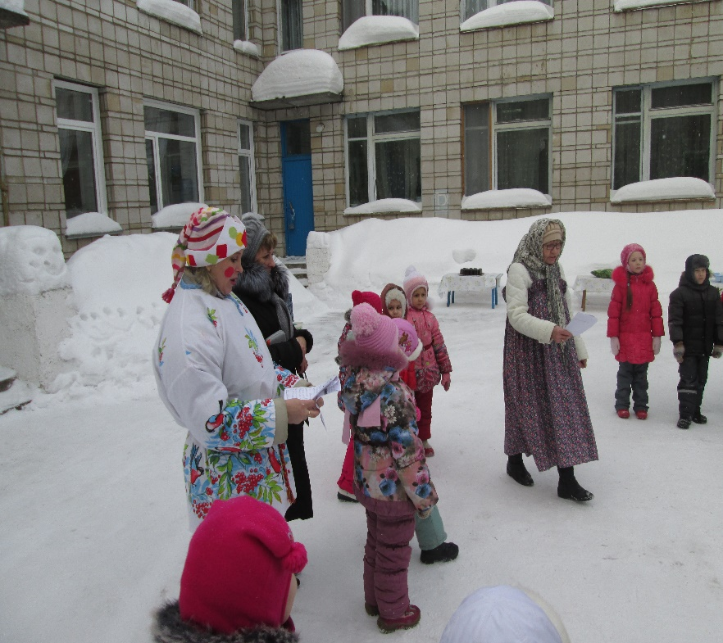

Slide 18
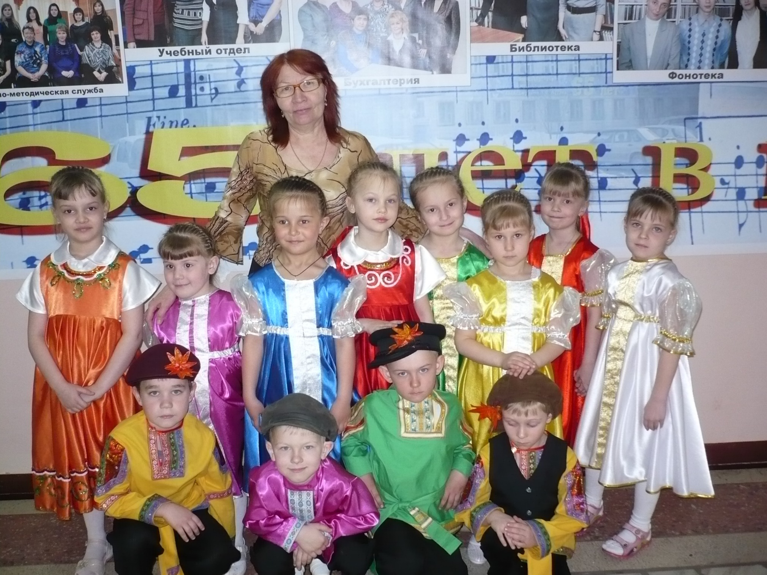
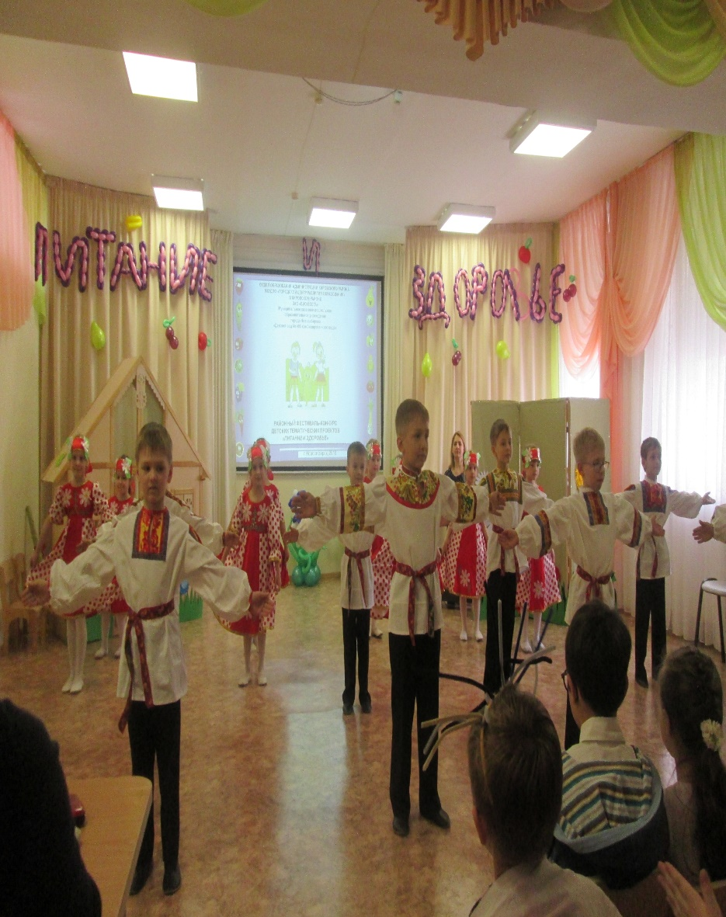
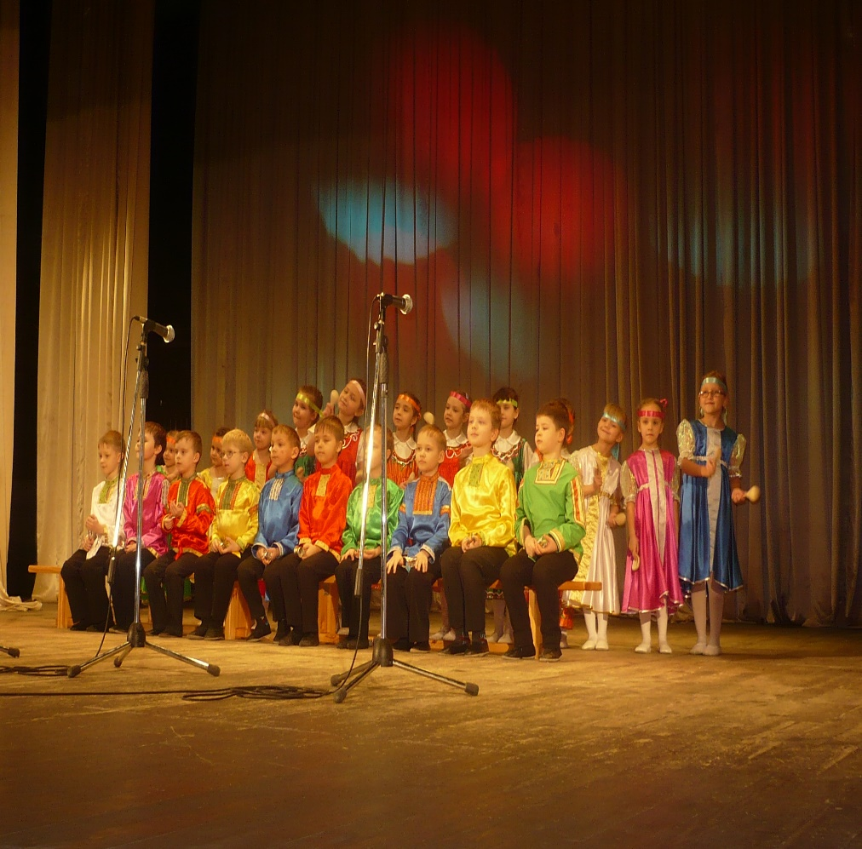
конкурсы

Slide 19
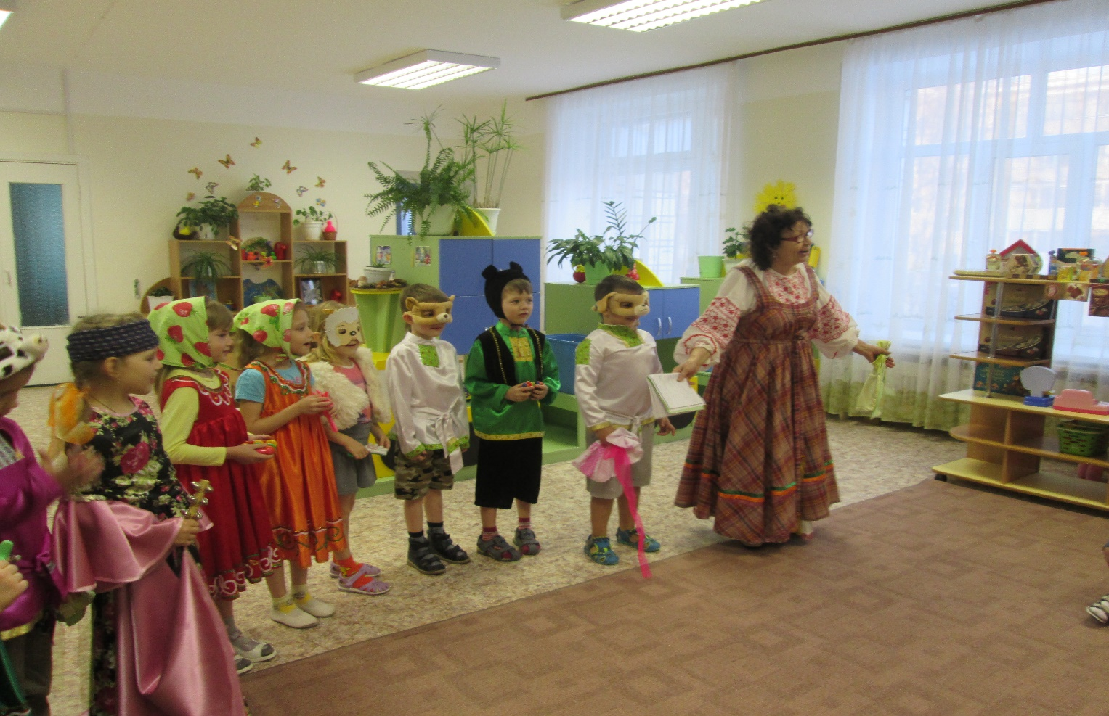
СПАСИБО ЗА ВНИМАНИЕ!

